Slide 1
Radiační biofyzika
Přednáška 3 2023
Unikátnost doby po objevení radioaktivity a další epochální objevy
První data o biologických účincích IZ
Atomy & Radioaktivita
Martin Falk
falk@ibp.cz
martin.falk@kip.uni-heidelberg.de

Slide 2

Objev paprsků X vedl až k jisté posedlosti
Zdravotní rizika tehdy ještě neznámá
→ aplikace X paprsků „všude, kde se dalo“

Slide 3
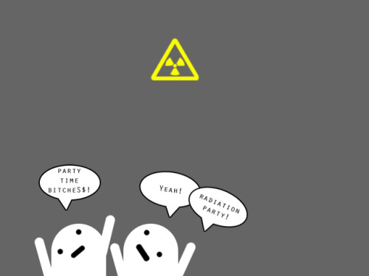
Radium se následně začalo v USA vyrábět uměle a než se poznalo nebezpečí ionizujícího záření,
propuklo doslova období bezuzdného opojení radioaktivitou
Paprsky X se používaly nezřídka ke zcela nepatřičným účelům a radium se přidávalo snad do čehokoliv kam to jen bylo možné - prodávaly se nejrůznější magické kosmetické a léčebné přípravky, ale také technické výrobky a výrobky pro zábavu (glow-in-the-dark).

Slide 4
DOBA BEZUZDNÉHO OPOJENÍ RADIOADTIVITOU
Částečně tomu napomohla přímo Marie Curie:
Sama totiž před smrtí navrhla, jak by lidstvo mohlo v budoucnu profitovat z IR
nastínila i možné medicínské využití IR – kromě radioterapie nádorů předpokládala, že významné zdravotní benefity může přinést mj.:
pití vody „nasycené“ radonem (vznikajícím následkem rozpadu thoria a uranu),
injekční vstřikování ozářeného/radioaktivního fyziologického roztoku přímo do krevního oběhu, svalů a kloubů,
inhalování radonem obohaceného vzduchu,
a také koupele v radioaktivní vodě
Jelikož však byla vědkyně, upozorňovala zároveň, že vědecké podklady pro tato tvrzení jsou zatím nedostatečné a převažuje jen empirická zkušenost
I přesto lékaři v té době předepisují radium proti artritidě, dně, hypertenzi, ischiasu, bolestem v kříži a celé řadě dalších obtíží
Ještě v roce 1916 lékařský časopis Radium ubezpečuje, že radium nemá absolutně žádné toxické účinky a je harmonicky přijato tělem jako rostliny přijímají světlo

Slide 5
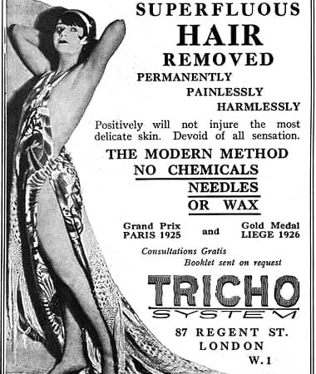
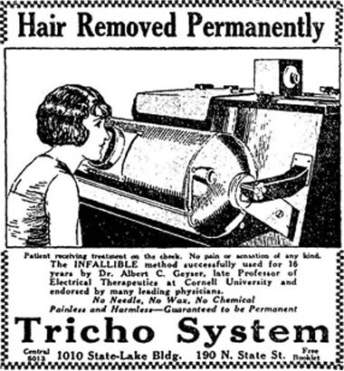
X-rays:
KURIOSITY DOBY
Tricho machine
Advertisment showing a drawing of the Tricho machine. “Clients sat at a mahogany cabinet with a small front window for the treatment area. The operators … threw a switch, and then – nothing happened, save for a faint hum and a whiff of ozone. After a few minutes the machine automatically shut off and the patient booked her next session.” (Collins, 2007)

Slide 6
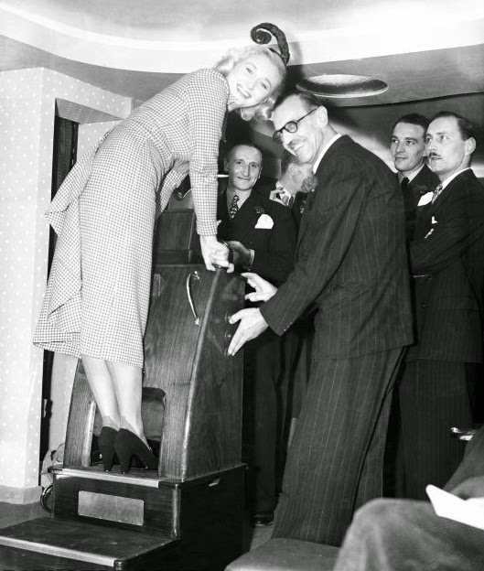
X-rays: KURIOSITY DOBY
Adrian shoe-fitting fluoroscope used prior to 1950 in shoe stores for testing the fit of shoes. A high-tech sales gimmick, these were phased out due to concerns about unnecessary radiation exposure.

Slide 7
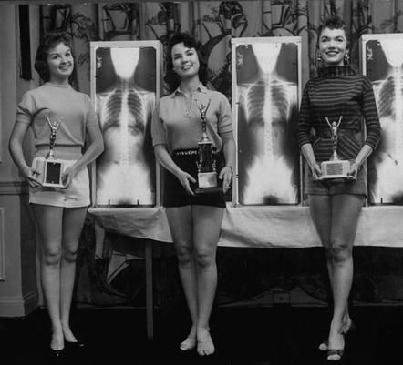
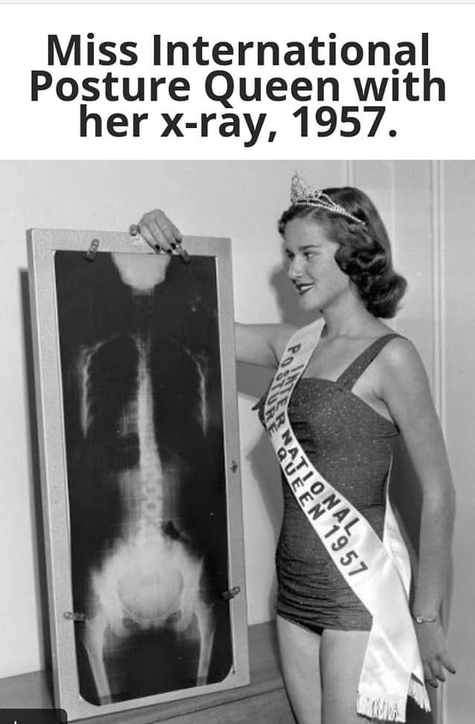
Miss X-Ray

Slide 8
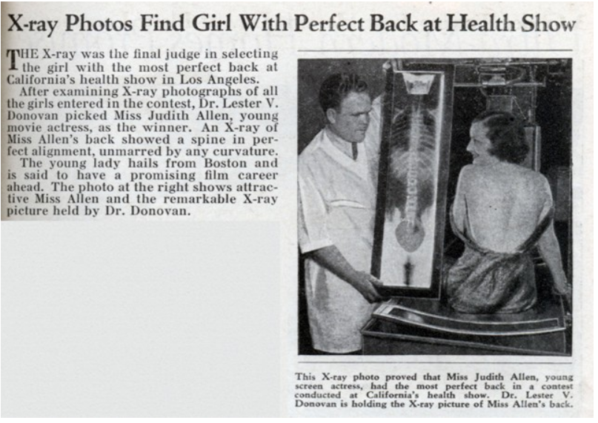
California`s health show and future Hollywood actress selection

Slide 9
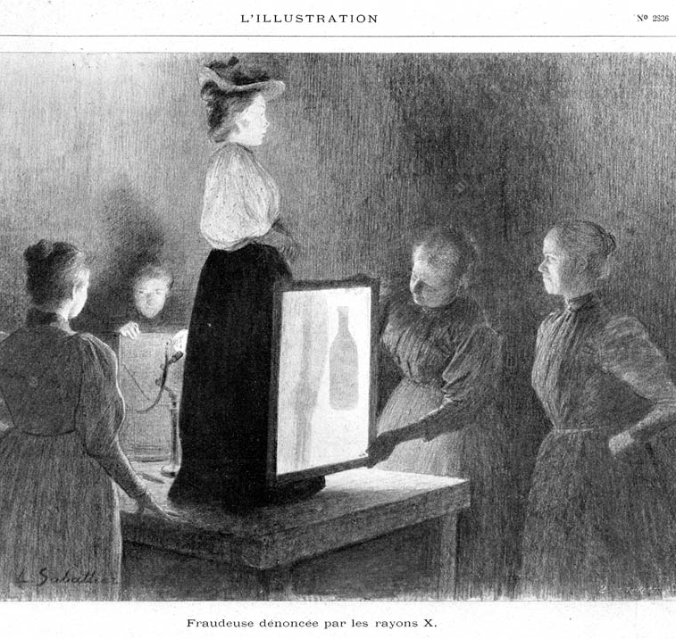
‘Human Telescopes’ –a crude form of fluoroscope, became fun party toys among the elite, where they offered a new use for those Crooke’s tubes which were ever-so popular novelties back then.
Carnivals set up displays allowing people to see inside the human body.
And well-to-do parents even rented x-ray machines for birthday parties.

Slide 10
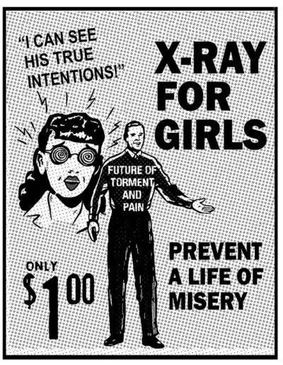
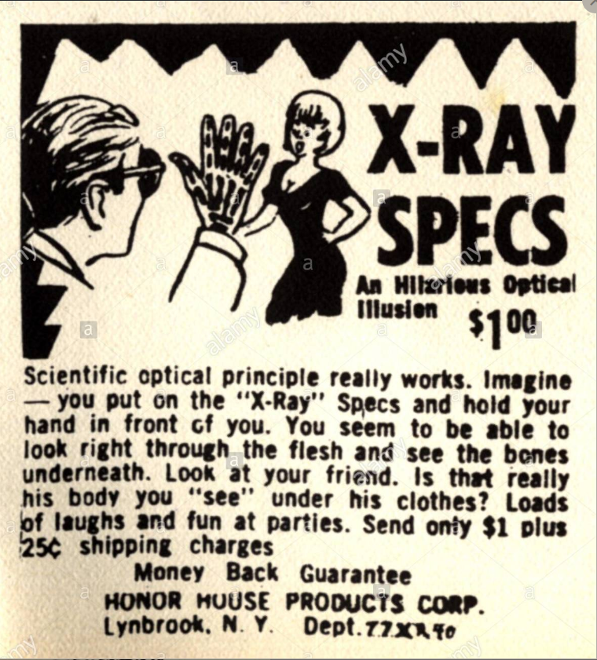
JAMES BOND X-RAY GLASSES
The ad that stoked every young comic book reader’s imagination was the one for X-Ray Specs. These ads offered kids the opportunity to see through everything from fingers, an eggshell, and possibly even clothing all for the cost of a dollar. The fine print in these ads is that they only give the illusion of X-Ray vision and don’t actually allow the wearer to see through anything.
Anyone who sent out for the contraption found that they were actually plastic glasses filled with cardboard that had a depiction of the things you could see if you had x-Ray vision. Sorry kids, this is one product that doesn’t work.

Slide 11
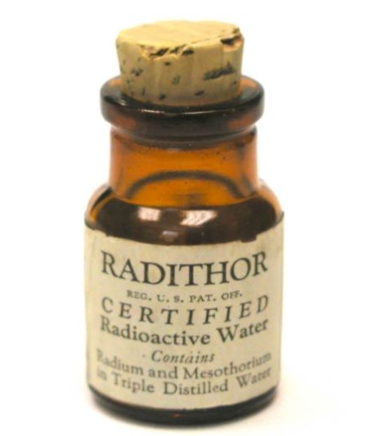
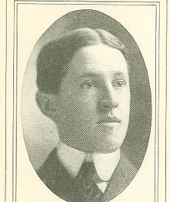
RADITHOR: léčebné radioaktivní kapky
Malá lahvička prodávaná jakožto lék proti artritidě, revmatismu, mentálním chorobám, rakovině žaludku a impotenci
Jednalo se o 3x destilovanou vodu s nepatrným přídavkem radia (²²⁶Ra a ²²⁸Ra; 1 mCi = 37 kBq; aktivita v řádech jednotek Bq až kBq je velice nízká; radioterapeutika MBq-GBq).
Existovaly však i přípravky určené přímo pro intravenózní (injekční) aplikaci
Ebenezer McBurney Byers
earned notoriety in the early 1930s when he died from multiple radiation-induced cancers after consuming Radithor. (He won the 1906 U.S. Amateur in golf)
Ebenezer McBurney Byers (April 12, 1880 – March 31, 1932)

Slide 12
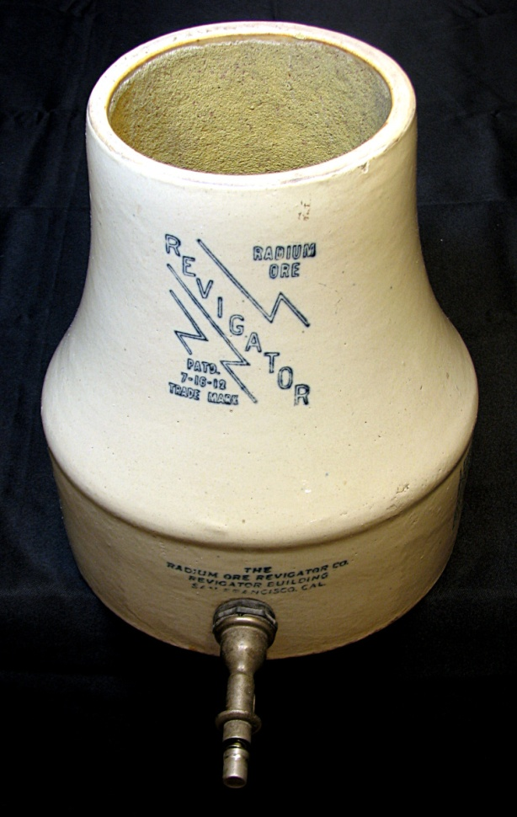
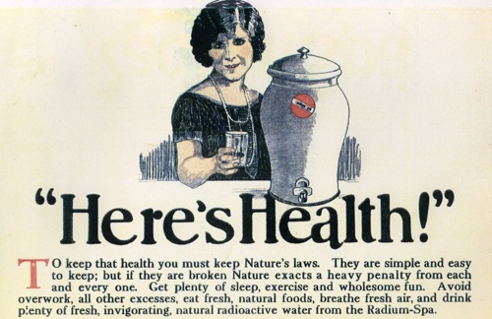
REVIGATOR: levnější cesta k léčebné radioaktivní vodě

Slide 13
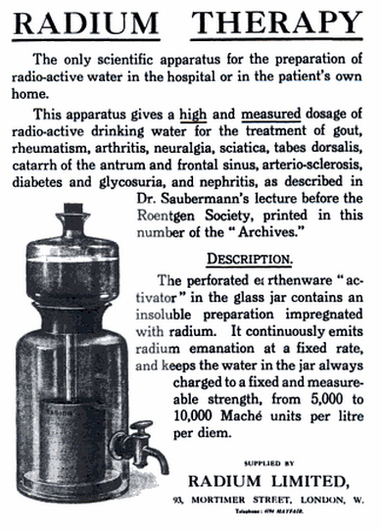
Kdo neměl finance na drahé léčivé radioaktivní kapky, mohl si připravit radioaktivní vodu sám doma pomocí Revigatoru.
Jednalo se o keramickou nádobu s vložkou s příměsí uranu a radia
Revigator se přes noc naplnil vodou, která byla během noci ozářena a patrně i nepatrně „obohacena“ přítomným uranem a radiem
Následující den byla voda připravena ke konzumaci
Pití této vody zaručovalo pevné zdraví, například prevenci artritidy, nadýmání a senility.

Slide 14
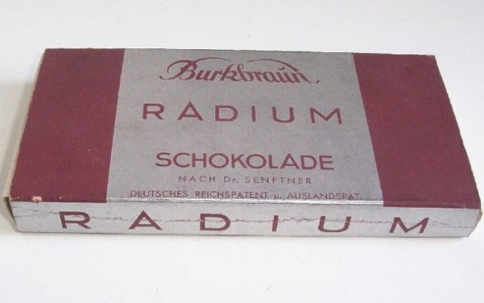

Radioactive Chocolate Bar - to make you look and feel younger (vyráběna v Německu)
Sweets & Food…
Hippman-Blach bakery’s Radium Bread, made with that amazing radium water.

Slide 15
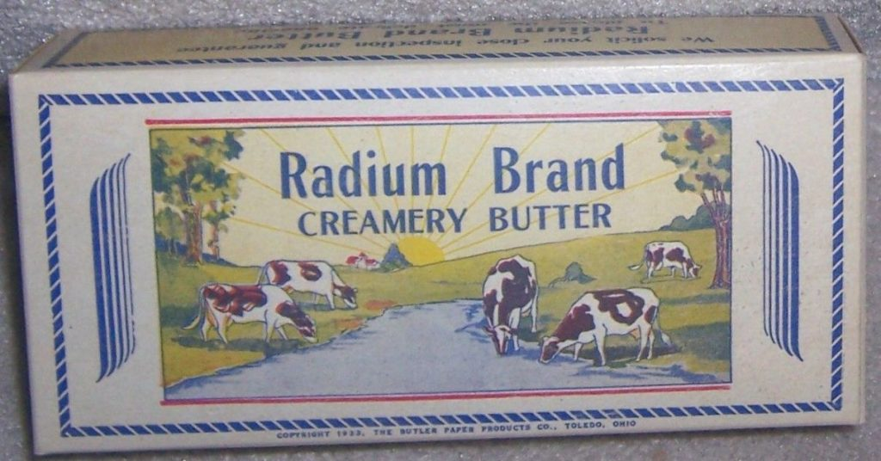
Sweets & Food…

Slide 16
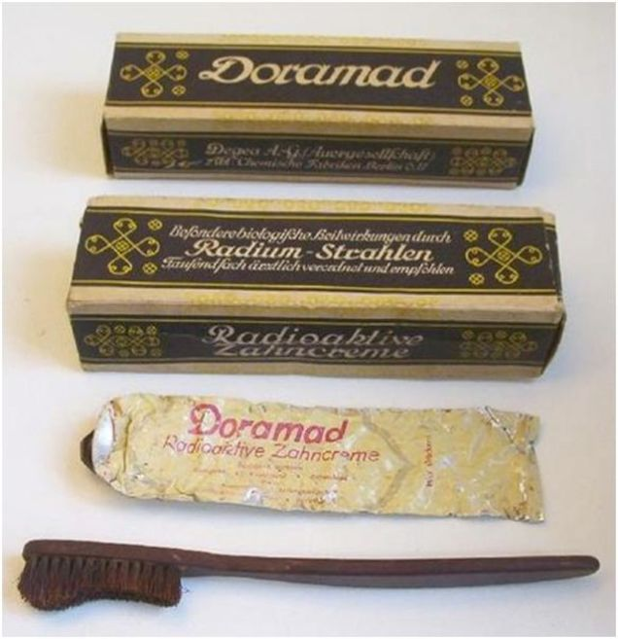
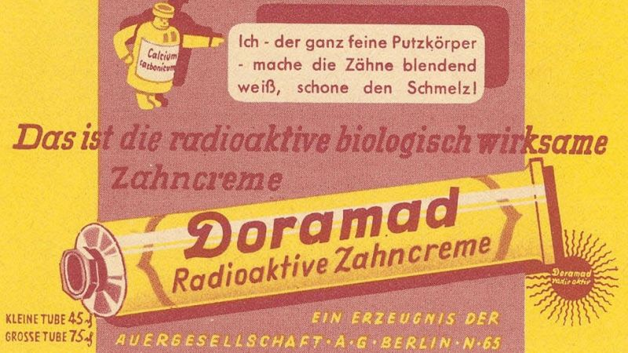
Doramad – radioaktivní zubní pasta s příměsí thoria
Úrovně radioaktivity velmi nízké, nicméně deklarováno, že tato pasta:
“Its radioactive radiation increases the defenses of the teeth and gums. The cells are loaded with a new energy of life, the destructive effect of bacteria is hampered. That explains the excellent prophylaxis and the healing process of gum disease … ” ...its radioactive qualities gently polishes the dental enamel, so it turns white and shiny."
Vyráběla a prodávala s v Německu v letech 1940 až 1945, tedy během 2. světové války. Ještě štěstí, že německé vědce tehdy více zajímali aplikace radioaktivních materiálů v kosmetice než ve vývoj atomových zbraní.

Slide 17
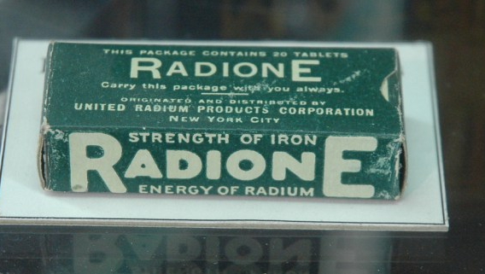
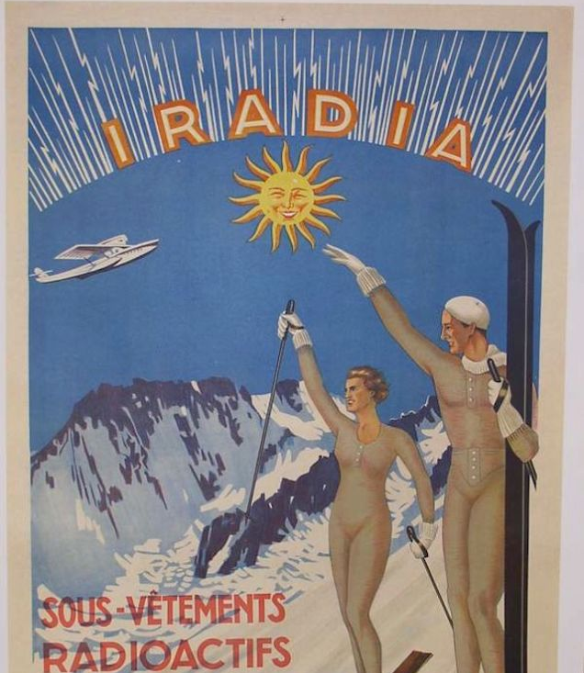
ZDRAVÍ - Radione energy pills
Některé směsi „dokázaly léčit“ až 150 chorob, například malátnost / letargii / únavu, impotenci atd.
V tomto směru vynikaly např. Radione energy pills, jakýsi předchůdce dnešní Viagry a obdobných medikamentů

Slide 18
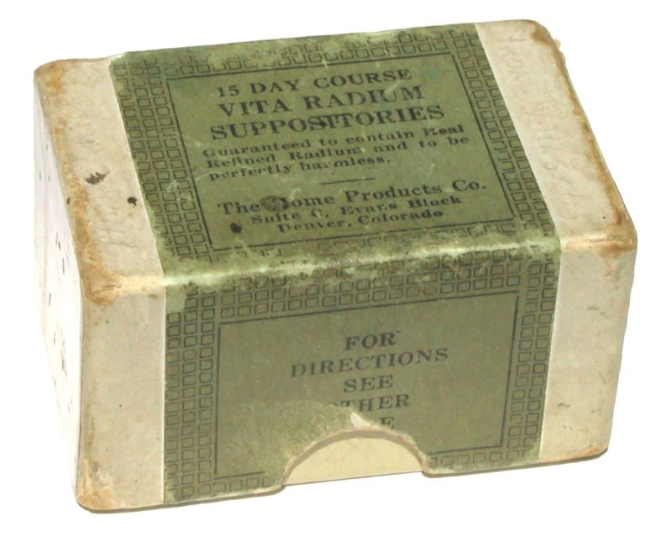
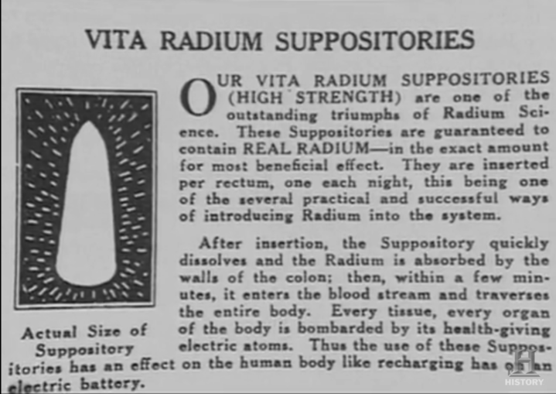
Vita Radium Suppositories – Radioaktivní čípky
Zlepšení sexuálních funkcí
Celková energizace nervového systému, krevního oběhu a sekrečních žláz
Účinnou látkou bylo vysoce přečištěné RADIUM v kakaovém másle jako nosiči
Radium se mělo vstřebat v tlustém střevě, prostoupit takto do krevního oběhu, a následně distribuováno do celého těla – tedy oslabených orgánů, které potřebují vitalizovat. Po zajištění dlouhodobých zdravotních benefitů mělo být radium postupně vyloučeno během asi tří dnů
Výrobce garantoval neprostou neškodnost přípravku
Doporučovala se kombinace s tabletami NU_MAN, též na bázi radia

Slide 19
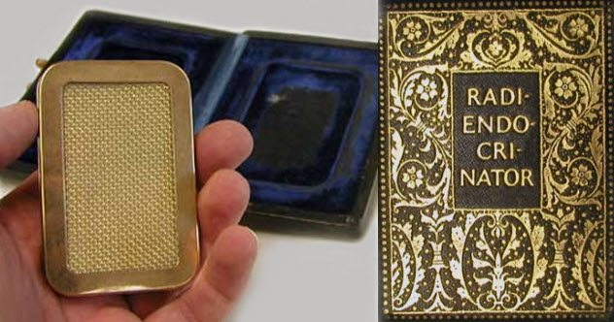
Radiendocrinator
Radiendocrinator provided you with a stack of radioactive cards
Sleeping every night with radium pressed against your gonads was supposedly a sure way to reinject that lost vigor into your days.
Its inventor, a regular user of the device, died of bladder cancer.

Slide 20
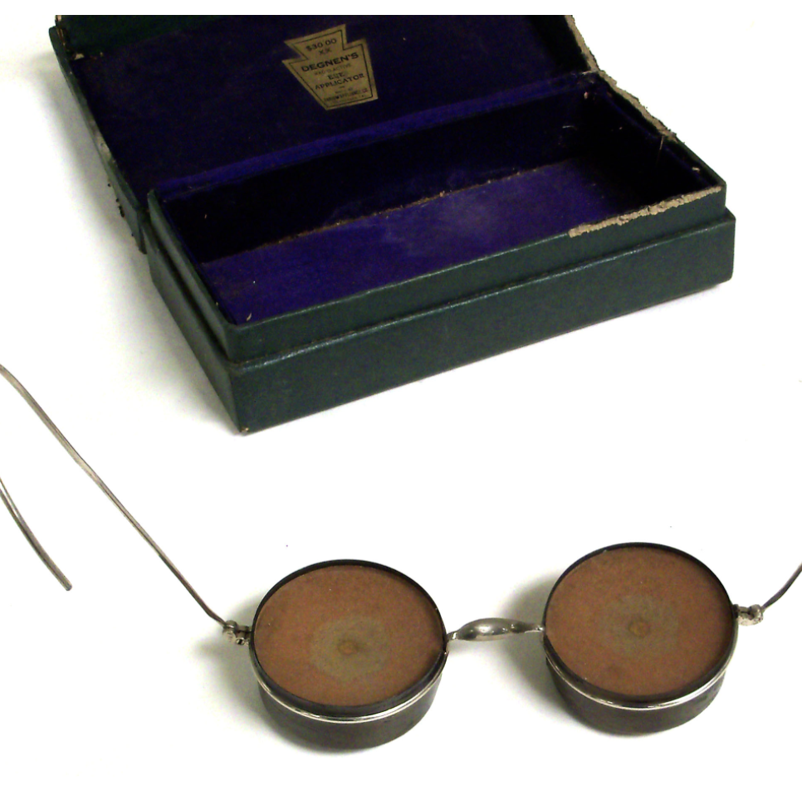
"Degnen's Radio-Active Eye Applicator"
The label on the box identifies the item in the above photograph as "Degnen's Radio-Active Eye Applicator" and indicates that it was manufactured by the Radium Appliance Company of Los Angeles, California.
The lenses were available in three strengths: single (X), double (XX) and triple (XXX). Based on the measured exposure rate at one foot (ca. 10 to 15 uR/hr above background), I would estimate that the Ra-226 activity of the double strength (XX) device shown here is approximately 1 uCi. Not particularly "hot," but definitely cool.
Quoting the manufacturer's literature: "the Radio-Active lenses will be found helpful in imperfect refraction, MYOPIA or Nearsight, HYPERMETROPIA or Farsight, PRESBYOPIA or Oldsight, HETROPHOBIA or difficulty in focussing."
"Headaches, caused by eyestrain and other eye disorders, can be quickly relieved by the use of the lenses."

Slide 21
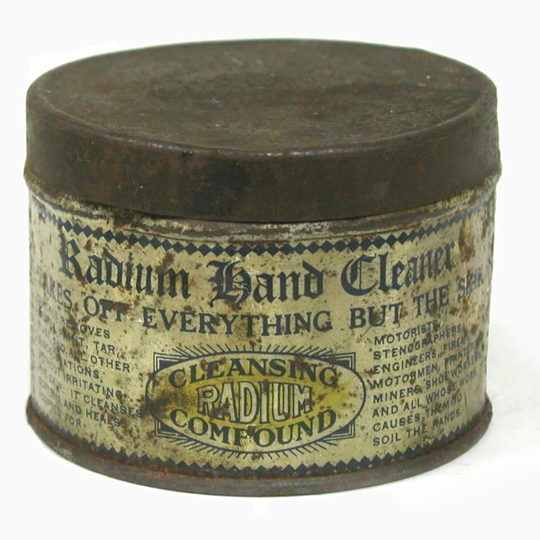
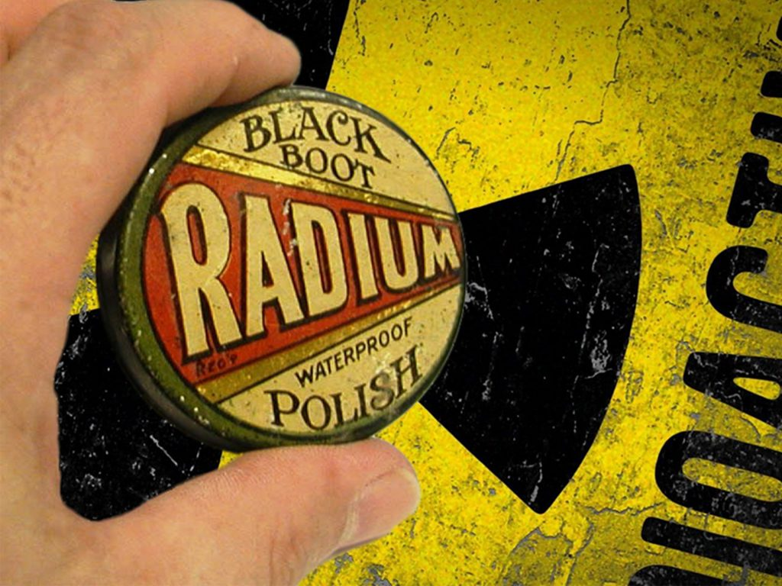
Radium Hand Cleaner – všemocná léčící a čistící pasta na vše živé i neživé
Kolem roku 1910 (to není tak dávno!!!)
Pasta rychle odstraňující maz, barvu, asfalt, korozi atd., bez iritace kůže
Kůži naopak čistí a léčí
Doporučováno pro “kotlíky, pánve, vědra, grily, čajové konvice, atd.”
Leštidlo na boty

Slide 22
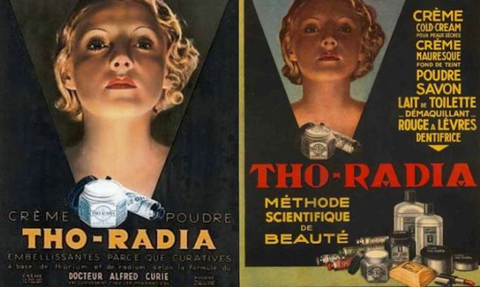
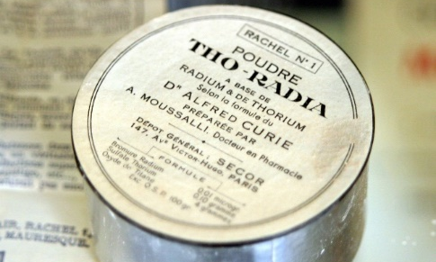
Tho-Radia Beauty Products
Po bezprecedentně dokonalém vyčištění pokožky čistícími přípravky s příměsí rádia / thória bylo možné postoupit k dalšímu ošetření pleti a zkrášlování pomocí celé Tho-Rádiové řady produktů: parfémů, krémů, obličejových pudrů, rtěnek a dalších výrobků.
Produkty zaručovaly omlazení a projasnění pokožky, a vůbec všechny benefity, co si jen lze představit.
Tho-Radiové produkty byly pyšně propagovány pod záštitou dr. Alfreda Curie. Tento doktor překvapivě skutečně existoval a takto se jmenoval, neměl však žádný vztah k manželům Curie, jak se snažila reklama navodit dojem.
"Tho-radia" pudr

Slide 23
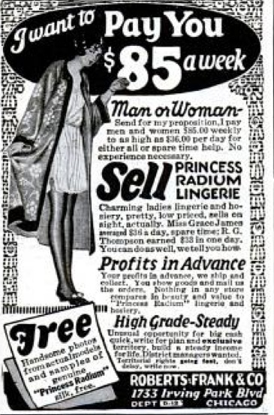
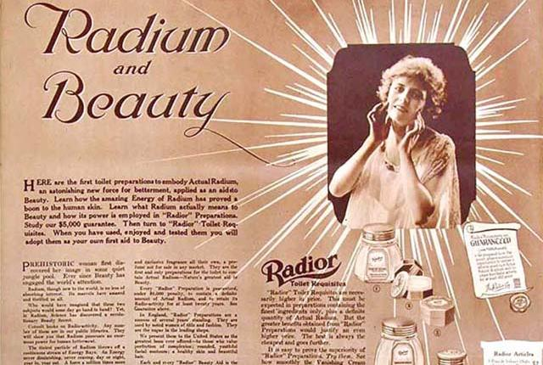
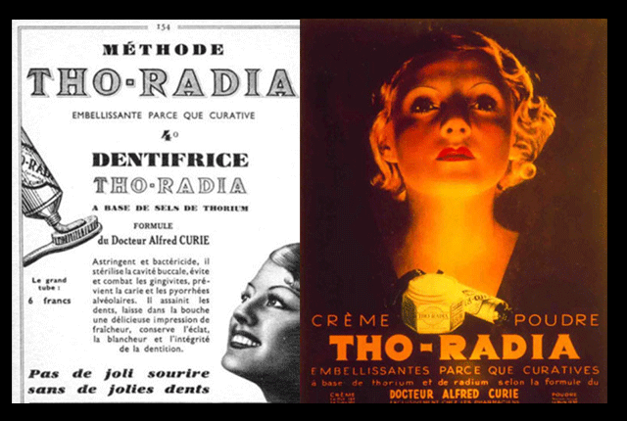
Princess Radium Lingerie & cosmetics

Slide 24
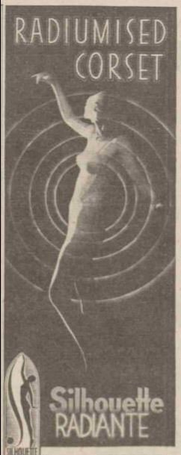
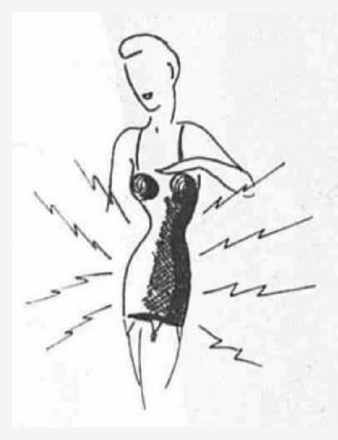
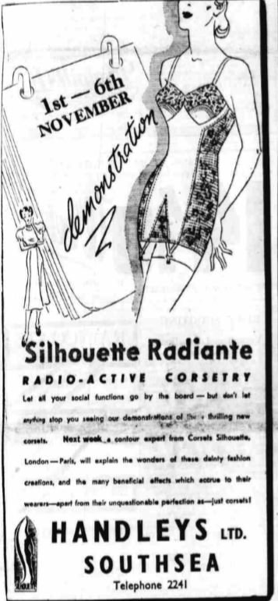
Korzety a spodní prádlo s příměsí rádia / thória
Prvně patentováno v Paříži roku 1937
Radioaktivní materiály měly zajistit stimulující, posilující, léčebné, antibakteriální, a ... účinky
(a patrně i oslnit ostatní přítomné ;-))

Slide 25
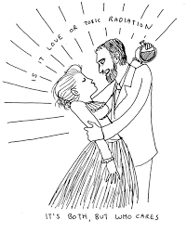
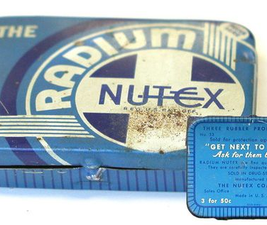

Radium (Undark) Girls
Síla rádia pro zábavu, bezpečnější sex a účinnější antikoncepci účinnější

Slide 26
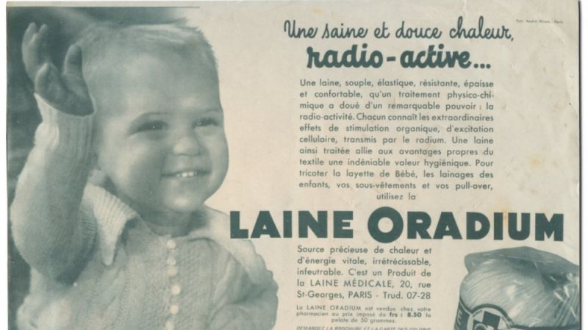

Slide 27
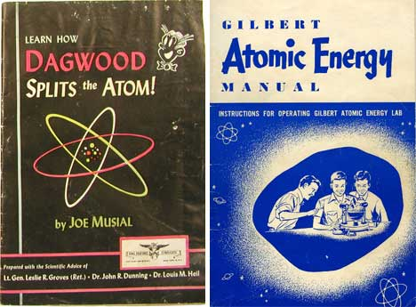
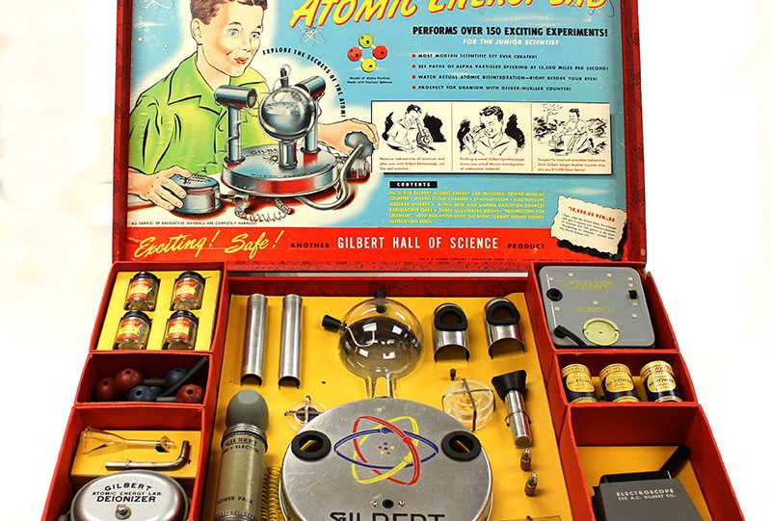
Children toys…
The Gilbert Atomic Energy Lab –
Patrně nejnebezpečnější dětská hračka
Prodávána pouze : 1950-51
Prodejnost však malá – ne kvůli této nebezpečnosti, ale pro svou enormní cenu, tehdy $50 (dnes cca. $400)

Slide 28

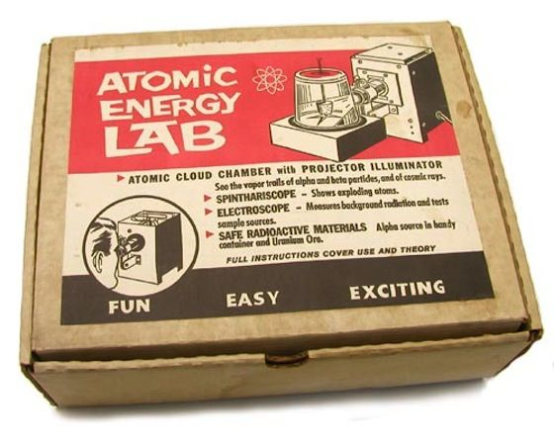
The Gilbert Atomic Energy Lab - pokračování
Mezi ingredience „stavebnice“ patily např.:
Uranová ruda
²¹⁰Pb (α + β zářič)
¹⁰⁶Ru? (čistá β-zářič)
a ⁶⁵Zn (γ-zářič),
spintariscop (pro počítání záblesků vznikajících při dopadu ionizujících částic na povrch materiálu; záblesky je možno pozorovat na stínítku zařízení lupou-okulárem)
mlžnou komoru pro detekci a-částic
Electroscop
Geigerův počítač (který asi zejména umožňoval rodičům změřit kontaminaci jejich dětí ;-))
manuál,
Komixovou knihu Dagwood Splits the Atom
A vládní manuál “Prospecting for Uranium.”
Pokud se stavebnice osvědčila, avšak děti stihly radioaktivní zdroje rozprášit po okolí – žádný problém, rodiče mohli svým ratolestem doobjednat nové ;-)

Slide 29
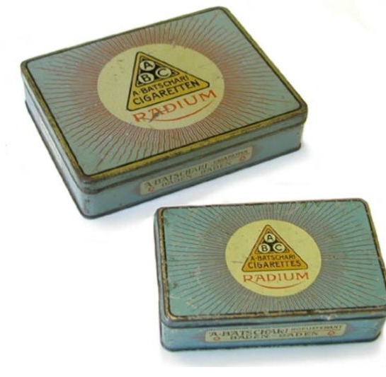
Batschari Radium Cigarettes
the Batschari tobacco company in Baden-Baden, Germany made radium cigarettes between 1910 and 1915.
A mezitím, co si děti spokojeně hrají a září úsměvem, rodiče si mohou dopřát trochu relaxace s povzbudivými, omlazujícími, léčivými,... CIGARETAMI S RADIEM

Slide 30
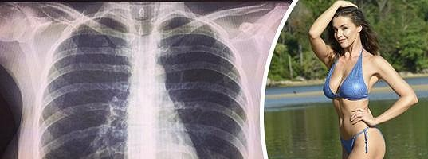
Jsou pravé! Iva Kubelková podala důkaz o původu svých čtyřek, které zaujaly i Jardu Jágra
https://www.super.cz/500276-jsou-prave-iva-kubelkova-podala-dukaz-o-puvodu-svych-ctyrek-ktere-zaujaly-i-jardu-jagra.html

Slide 31

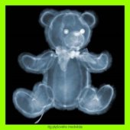

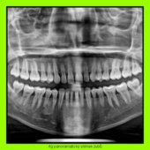

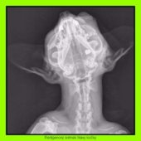

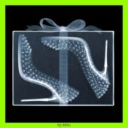
STAVEBNICE „MLADÝ ROENTGEN“
a další zajímavosti
https://www.orau.org/health-physics-museum/collection/radioactive-quack-cures/index.html

Slide 32
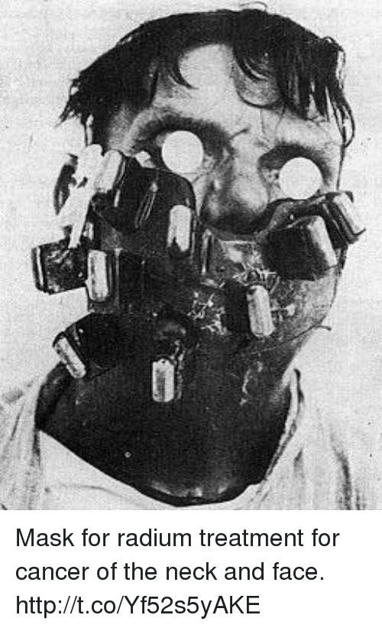
Účinky Ra na lidský organismus , radioterapie
Henri Becquerel i Pierre a Marie Curie i někteří další si postupně povšimli, že když si chtěně či nechtěně přiložili skleněnou rádium ke kůži, pocítili pálení a došlo k těžce a dlouho se hojícímu spálení podobnému silnému spálení od Slunce
Tehdy se nádory léčily vypalováním, a tak zde byl jen krůček k nápadu využít rádium pro terapii nádorů
Skleněné nádoby s rádiem všité do bandáží se přímo přikládaly k nádorům
Radium ale velice drahé: 1 g Ra = 7 tun uranové rudy (1908 – 1 g Au = 66 centů, 1 g Ra = 88 tis USD)
1920s

Slide 33
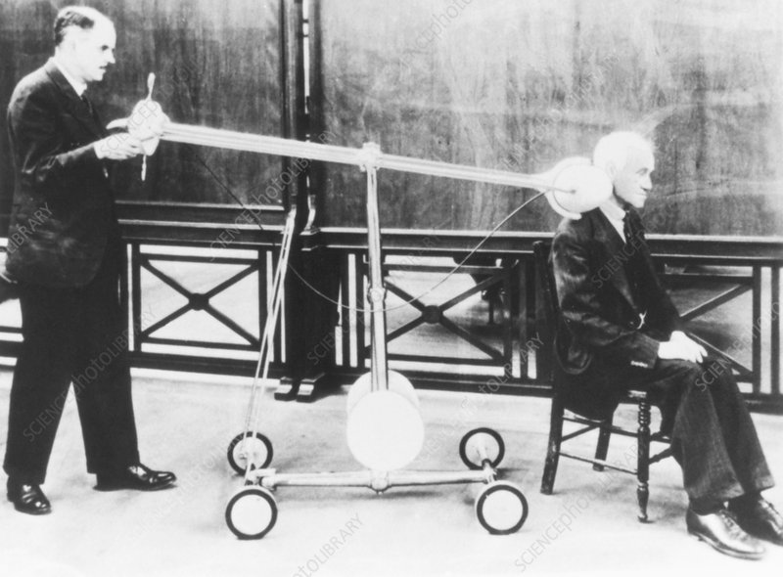
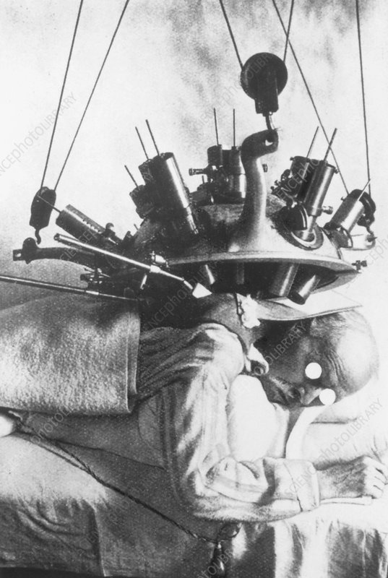
RADIUM V LÉKAŘSTVÍ
První pokusy o prostorově frakcionovanou terapii
Radium therapy. Man with neck cancer receiving radiotherapy treatment from a Flint radium "bomb", designed in 1934 for four hospitals in London, England. This bomb produced radiation from four radium sources placed close to the patient's skin. Each source focused on the cancer from a different angle, so that this was the only tissue that received radiation from all four. At left, the doctor can be seen adjusting the bomb.

Slide 34


Jáchymov
– radioaktivní koupele
Becquerelův objev znamenal pro Jáchymov nový rozkvět.
Už v roce 1909 tu byly zřízeny první radioaktivní lázně na světě.
V lázeňském paláci Radium se léčily nemoci pohybového ústroji, nervové i cévní.

Slide 35


V 50. letech našeho století se náhle stal uran nejhledanější surovinou světa. Světa, ve kterém hlavním trumfem byla atomová bomba.
Do Jáchymova opět plynuly obrovské částky peněz, zároveň se tu však rodila smrt, bolest, strach a zoufalství.
V uranových dolech byli v nepředstavitelně krutých podmínkách nuceni dobývat strategickou surovinu pro Sovětský svaz českoslovenští političtí vězni.
Tisíce jich to zaplatilo životem nebo poškozeným zdravím. Veškerá těžba byla odvážena do Sovětského svazu, aby z ní byl vyroben jaderný arzenál.
Po vyrabování zásob skončila již podruhé (tentokrát poněkud pochmurná) sláva města, které mimoděk stálo na začátku nové epochy - epochy atomové energie.

Slide 36

První procitnutí – nebezpečí IZ
Už v roce 1901 Becquerel - patrně jako vůbec první člověk - doslova na vlastní kůži zjistil, že radioaktivita není jen úžasná ale i zhoubná. Když v dubnu toho roku nosil nějaký čas vzorek uranové sloučeniny v kapse u vesty, krátce na to se mu v těch místech na těle objevila spálenina. Rána se nehojila a nakonec pomohl jen radikální chirurgický zákrok.
Pravděpodobně i proto se Antoine Henri Becquerel ze svých úspěchů příliš dlouho netěšil. Zemřel v Le Croisic 25. srpna roku 1908 ve věku pouhých 55 let. Mnohé nasvědčuje tomu, že na jeho předčasné smrti se podepsala především radioaktivita - jako ďábel, který za úpis zařídí úspěch, ale nikdy nezapomene na řádné splacení dluhu.
Marie Curie-Skłodowská kvůli dlouhodobému styku s radioaktivními prvky zemřela na anémii roku 1934.

Slide 37

První procitnutí (nebezpečí IZ)
Předčasná úmrtí prvních badatelů
Marie Curie-Skłodowská – aplastická anémie (selhání krvetvorby), rok 1934, 66 let (i jedno posmrtné prvenství – jako první žena pohřbena ve francouzském národním mauzoleu Panthéonu, v olověné rakvi)
Antoine Henri Becquerel – popáleniny kůže ale příčina smrti neznámá, rok 1908, 55 let.
Pierre Curie – zabit spřežením (nepozornost, částečně i již špatnému zdraví v souvislosti s radioaktivitou?), rok 1906, 46 let
Irene Joliot-Curie – akutní leukémie (accidentaly exposed to Po), rok 1956, 58 let
Frederic Joliot – nemoc jater (též vlivem radiace), komplikace při chirurgickém zákroku, rok 1958, 58 let (stejně jako Irene)
Wilhelm Roentgen – rakovina střev, rok 1923, 78 let
(nepracoval s otevřenými zdroji IZ a ne tak intenzivně)

Slide 38


Radium Girls
Between 1917 and 1926, the US Radium Corporation hired women to paint the faces of watches with Undark, a revolutionary luminescent paint made from radium salt.
…they shape and clean the tips with their tongues and lips. They repeated this mechanical action several hundred times a day, …, unaware of the extreme toxicity of the radium ....

Slide 39


RADIUM GIRLS
.... Sometimes they would paint their fingernails and teeth glow-in-the-dark to surprise their boyfriends after work.

Slide 40


Radium Girls - SARKOMY
Ra biologicky podobné Ca
(akumulace v kostech)
sarcoma

Slide 41



SMRTÍCÍ POLONIUM
Alexander Litvinenko
Po = jedna z nejtoxičtějších substancí
10¹² times ore toxic than hydrogen cyanide, HCN.
Alfa emiter → nebzpečné při vnitřní kontaminaci
Irène Joliot-Curie (dcera M.C.) 17. března 1956 (59 let) zemřela na leukémii způsobenou zářením (z velké části díky práci s Po), kterému byla celý život vystavena.
Alexander Litvinenko – ruský agent otrávený Rusy
Yasser Arafat možná též otráven Po (palestinský terorista na kterého měl dlouho spadeno Mosad).

Slide 42
RADIOAKTIVITA = energie uvolněná při přeměně prvků
v roce 1899 Marie Curie objasnila podstatu radioaktivního záření:
Radioaktivní záření považovala za vedlejší produkt rozpadu atomových jader.
Usoudila, že jádra těžkých atomů se zbavují vyzařováním svých částí, čímž se tyto prvky mění na jednodušší.

Slide 43


Rutherford + Soddy
M + P Curie – na oslavu Nobelovy ceny uspořádali zahradní párty, kde Pierre ukázal lahvičku s radiem - Ernest Rutheford, mezi přítomnými, se podivoval, proč tato látka září
Ernest Rutherford se „spolčil“ s Frederickem Soddym (chemik) a studovali uran a thorium

Slide 44



Rutherford + Soddy
Soddy: „Rutherforde, tohle je transmutace“
Rutherford: „Proboha, nenazývej to transmutací. Nebo nám nechají setnout hlavy jako alchymistům“
dospěli k převratnému závěru, že radioaktivita je atomárním jevem, jehož podstatou je nestabilita atomů některých chemických prvků, jež se samovolně přeměňují v atomy prvků jiných za současné emise (radioaktivního) záření
Objev Rn (radonová emanace) jakožto rozpadového produktu Ra (když Ra uzavřeno ve zkumavce, rostla významně radioaktivita, která opět klesla po jejím otevření); mnohé zdroje uvádějí špatného objevitele!

Slide 45



Další mezníky: objev p⁺ a n⁰
Ernst Rutherford, novozélandský fyzik, 1871 – 1937
1897/98 rozlišil podle pronikavosti dva druhy radioaktivního záření,
snadněji absorbovatelné záření alfa
a pronikavější záření beta.
Zjistil odklon záření alfa a beta v magnetickém a elektrickém poli.
vakuum

Slide 46

Beta Particles in an electric field: Beta particles are attracted to the positively charged plate. This confirms that they are negatively charged.
A beta- particle (β-: a high-energy, fast-moving electron) has much less mass than an alpha particle (a helium nucleus) - it has mass of 1/7300 of an alpha particle. A typical velocity for an alpha particle is about 16 km/s, whereas the typical speed of a beta particle is about 270 km/s - about 17 times the speed. But despite the greater speed, the larger mass makes the alpha particle have a lot more momentum than the beta particle. Therefore, an alpha particle is deflected less that a beta particle in a given electric field because of its higher momentum.
Beta particles are fast moving electrons with a very low mass and so have a high charge to mass density. They are deflected much more than the heavier alpha particles.
Higher level: A positron (β+) would be deflected in a similar manner to the β- particle but in the opposite direction because it has a positive charge.

Slide 47

Flemingovo pravidlo levé ruky
(+) charge direction
https://www.youtube.com/watch?v=k4xF4Mo2lL0

Slide 48

Aurora borealis
Slunce (nepravidelnosti v jeho magnetickém poli) → vytváří sluneční skvrny → erupce částic (elektronů, protonů…) → sluneční vítr → interakce s magnetickým polem Země (které je nejsilnější v polárních oblastech) → stáčení el. nabitých částic po spirálách k zemské atmosféře → srážky s atomy kyslíku nebo dusíku (v horních vrstvách zemské atmosféry) → excitace nebo ionizace těchto atomů.

Slide 49

Rutherford's Experiment to Understand β-Rays
This helped to confirm the work of Becquerel, showing that there were two components of the ionizing radiation
While Becquerel's works suggested the existence of the two types of rays, there was still little understanding of their nature.

Slide 50


Rutherford – tři druhy radioaktivního záření
V roce 1903 si uvědomil, že typ radiace objevený (ale nepojmenovaný) francouzským chemikem Paulem Villardem při pokusech s radiem v roce 1900, nemůže být alfa či beta zářením, protože je mnohem pronikavější → pojmenoval tento nový druh záření jako paprsky gama.
Paulem Villardem,
studoval paprsky X

Slide 51


V roce 1900 Rutherford zjistil, že nej(radio)aktivnější prvek není samotné rádium, ale radioaktivní plyn vznikající v důsledku rozpadu rádia. Spolu s Fredericem Soddym přezkoumali vlastnosti tohoto plynu a zjistili, že se podobá vzácným plynům.
Tak byla poprvé objevena samovolná přeměna jednoho chemického prvku v jiný, a byl objeven nestálý prvek radon.
Když v roce 1904 William Ramsay a Frederic Soddy zpozorovali nápadný výskyt helia kolem radioaktivních sloučeninách rádia, domnívali se, že helium se tvoří z rádia.
Spolu s Thomasem Roydsem provedli pokusy (1909), kterými určili, že hélium v okolí α-zářičů vzniká z alfa částic, jež představují jádra hélia, tedy ⁴₂He²⁺
Dále určil, že elektrický náboj alfa částice je 2+.

Slide 52

Záření alfa = jádra hélia
Skleněnou trubičku (A) z tenkých stěn naplnili radonem, jako zdrojem částic alfa. Tloušťka stěn byla asi 0,01 mm, takže většina částic alfa jimi prošla.
Naopak atomy radonu s menší kinetickou energií stěnami difundovat nemohly.
Trubička A byla obklopena ještě širší trubicí (T), ke které přitavili výbojovou trubici s elektrodami (V).
Částice alfa hromadící se v širší trubici (případně ve rtuti) (T) se neutralizovaly (přijaly elektrony) na atomy helia, které difundovaly do evakuovaného prostoru a po stlačení se přemístily do kapilární výbojové trubice (V).
Po šesti dnech při elektrickém výboji zjistili spektrální čáry helia. Tím bylo dokázáno, že částice alfa jsou ionty, tj. jádra helia.
D – ventil pro napojení pumpy pro evakuaci trubice V
F – dřevěné uhlí pro dokončení evakuace trubice V (chlazené vzduchem)
H – zásobník rtuti – rtuť se přiváděla do trubice T až po spodek trubice A
Spektrální čáry He
ve výboji
He
α (bez Rn)
Rn (α)

Slide 53

Rutherford: alpha-particles and radioactive decay half-time (Tm)
Alpha rays are in fact positively charged helium atoms that become true helium when they slow down and their charge is neutralised by picking up electrons.
Beta rays were later shown to be made up of electrons, and gamma rays to have a shorter wavelength than X-rays.
with Frederick Soddy, he showed that over a period of time, half of the atoms of a radioactive substance could disintegrate. During the process the substance spontaneously transmuted to other elements. During radioactive decay, one kind of atom (radium) was ejecting another kind of atom (helium).

Slide 54
Rutherford + Soddy
prvek záleží na počtu protonů v jádře (vodík – 1, ale U – 92!!). U je tak těžký, že tím „trpí“ a zbavuje se proto svých částí (alfa částice), čímž se mění na prvek jiný
U → Thorium → Protaktinium → ..Radium → Radon → Polonium → celkem 14 generací „dcer“ – poslední je olovo
systemizoval dosavadní poznatky a uspořádal radioelementy do skupin, jejichž členy byly vzájemně svázány radioaktivními přeměnami.
Dospěl ke konečnému výsledku, jímž je detailní popis tří rozpadových řad: uranové, thoriové a aktiniové (velmi významně přispěl Bertram Boltwood, 1870 – 1927)
Rozpadem U se postupně uvolňuje energie – kdyby ji někdo dokázal z atomu dostat najednou, měl by v rukách ohromnou moc
Postulování exponenciálního rozpadového zákona a poločasu rozpadu
Rutherford navrhl využít měření aktuálního množství výchozího a koncového elementu rozpadového procesu ke stanovení délky jeho trvání, t.j. k určení stáří vzorku. Tímto postupem, jenž je ideovým základem současné metodiky radioaktivního datování

Slide 55


Slide 56


RADIOAKTIVITA = energie uvolněná při přeměně prvků
Svým způsobem tak Marie Curie a Rutherford rehabilitovali dávné alchymisty, kteří usilovali o transmutaci prvků - jen poněkud nestandardními metodami.

Slide 57
Opět Frederick Soddy
Prvním, kdo spekuloval o využití jaderné energie byl Frederick Soddy:
„Člověk, který dostane do rukou tuto energii, jako by vlastnil zbraň, kterou by mohl zničit Zemi, kdyby chtěl.“

Slide 58



Herbert George Wells (Sci Fi spisovatel):
1914: – novela Osvobozený svět
kde se lidé naučili ovládnout sílu atomové energie – rok 2036,
věnoval knihu právě F. Soddymu.
Poprvé se zde objevuje znepokojivý výraz – ATOMOVÁ BOMBA

Slide 59


Leo Szilard v kontextu událostí
1933 – Londýn, Leo Szilard – dočetl Osvobozený svět, což mu vnuklo myšlenku – co kdyby šlo přimět atomy uvolnit energii v exponenciální kaskádě – myšlenka ŘETĚZOVÉ REAKCE (12. 9. 1933)

Slide 60




Leo Szilard v kontextu událostí
V Německu byl toho času kancléřem Adolf Hitler a Německo bylo vědeckou mocností
Albert Einstein a Leo Szilard (maďarský žid) prchají do USA
Szilard věděl, že Německo má vysokou šanci vyrobit atomovou bombu jako první
(→ Otto Hahn – Kaiser Wilhelm Institut)

Slide 61


Iréne Joliot-Curie: umělá radioaktivita
Ve stopách svých rodičů dále pokračovala Iréne Joliot-Curie s manželem Frédericem,
Dokázali, že neutrony mají o něco větší hmotnost než protony.
Při výzkumu neutronů ostřelovali atomy hliníku, hořčíku a boru částicemi α (kladně nabitá jádra helia)
Zjistili, že tyto prvky, PŮVODNĚ NERADIOAKTIVNÍ, začaly vyzařovat neviditelné radioaktivní záření (až na základě jejich ostřelování).
Tento jev byl označen jako umělá radioaktivita (1934), neboť byl vznik radioaktivního záření uměle vyvolán.

Slide 62


Iréne Joliot-Curie
V roce 1935 společně se svým manželem Frédericem obdržela Nobelovu cenu za chemii za společné práce na syntéze nových radioaktivních prvků.
ve stejném roce objevila také neptuniovou radioaktivní řadu (navíc k přirozeným řadám - uranové, thoriové a aktiniové). Kompletně byla ale tato rozpadová řada prozkoumána až v roce 1947.

Slide 63


Expected: stop here → TRANSURANS
V roce 1938 Irene Joliot–Curie a Pavel Savic zjistili, že jeden z produktů vytvořených při ozáření uranu neutrony nebyl transuran, jak se očekávalo, ale prvek ze skupiny vzácných zemin. Znamenalo to, že objevili nový druh jaderných reakcí.
Tento výsledek byl v říjnu 1938 na Solvayovském kongresu přijat s velkým skepticismem. Bylo oběma doporučeno experimenty zopakovat s větší přesností a důkladností, protože takový výsledek nebyl podle teorie možný.
Proto prvenství objevu štěpení uranu bylo přiznáno až Otto Hahnovi, Fritzi Strassmanovi a Lise Meitner na základě jejich prací publikovaných v roce 1939.

Slide 64

Otto Hahn & Lise Meitner
Otto Hahn – brilantní německý chemik, který studoval u Rutherforda, právě v době, kdy se Soddym zjistil, že uran se štěpí
Snažil se uran uměle přimět ke štěpení s nejasnými výsledky → poslal je své kolegyni Lise Meitnerové (židovka, dlouho pracovala s O.H., ale po anexi Rakouska musela uprchnout z Německa)

Slide 65


Lise Meintnerová
(1878 Vídeň –1968 Cambridge)
Zjistila, čeho Otto Hahn dosáhl → rozštěpil atom uranu
To do té doby bylo považováno za nemožné
Štěpí se pouze ²³⁵U (92 protonů, 143 neutronů)

Slide 66

Silná jaderná síla – nejsilnější síla ve vesmíru, drží pohromadě atomová jádra
Přesto je jádro uranu tak nestabilní, že pronikne-li do něj další neutron, štěpí se
Hmota uvolněných (rozštěpených) částí uranu je silnou jadernou interakcí více zhušťována než v původním jádru uranu
→ jejich celková hmota je proto menší → rozdíl se uvolní ve formě (obrovské) energie
Zároveň se uvolňují další 2 až 3 neutrony, ty mohou štěpit dále (Szilard → řetězová reakce)

Slide 67


Albert Einstein
E = mc²
Hmota a energie jsou zaměnitelné!
Nebo též: malé množství hmoty nám dá (protože *c²) obrovské množství energie

Slide 68

CESTA K ATOMOVÉ BOMBĚ
Szilard nyní ví, že uran může vytvořit bombu a Němci vědí, jak to udělat
Okupace Československa – nyní má Hitler přístup k jedinému nalezišti uranu v Evropě (U je ještě více i v Německu, tenkrát ale nebyl objeven)
Kdyby Němci měli atomovou bombu první, vyhráli by válku. Szilard proto přes Alberta Einsteina apeluje na presidenta Franklina Roosvelta, aby USA začaly s vývojem atomové bomby
Albert Einstein byl v té době nejznámějším vědcem na světě, ale myšlenka na atomovou bombu ho nikdy předtím nenapadla. Nyní měl však také ihned jasno a byl vyděšen. Podepsal proto Szilardův dopis Roosveltovi, kde ho varovali, že Německo patrně vyvíjí uranovou bombu
Roosvelt ihned nařídil aby USA začaly urychleně pracovat na uranové bombě
→ PROJECT MANHATTAN

Slide 69


Slide 70

ATOMOVÝ DŽIN BYL VYPUŠTĚN Z LÁHVE
a už se do ní nikdy nevrátí…
Radioaktivita, není z těch džinů, které jde snadno vyvolat a stejně snadno také zapudit zpět do láhve.

Slide 71


Project Manhattan
Vybudováno městečko v poušti v Novém Mexiku - Los Alamos
Vynaloženy 2 mld USD a povoláni nejvýznamnější vědci. Tenkrát zde největší koncentrace nositelů Nobelovy ceny.
1921 Robert Oppenheimer – navštívil Jáchymovské lázně, fascinovala ho uranová ruda
O 21 let (1942) později učinil z uranu nejděsivější horninu na světě – udělal z něj atomovou bombu
Byl to fyzik se slabostí pro Martini, ženy a dávnou indickou poezii
Německo kapitulovalo ještě před dokončením bomby – USA zadržely německé fyziky – též Otto Hahna.
Zjistilo se, že Německo s vývojem bomby vlastně nikam nepokročilo

Slide 72




Na projektu se podílel i mladý vědec Louis Slotin. Již předtím pracoval na stavbě prvního funkčního jaderného reaktoru
Hledání kritického množství jaderného materiálu a studování reakcí přibližováním hemisfér s podkritickým množstvím k sobě s pomocí šroubováku
Louis Slotin
Tahání draka za ocas "tickling the dragon's tail"

Slide 73

Louis Slotin
Tahání draka za ocas "tickling the dragon's tail"
Jednou Louisovi Slotinovi šroubovák sklouzl a obě hemisféry se na chvíli zcela spojily, než je Slotin rychle odtrhl. Tím zachránil spoustu lidí, sám byl však exponován smrtelné dávce neutronů a záření gama
Po přílišném přiblížení kovových hemisfér v jejichž středu byla umístěna podkritická množství plutonia došlo ke krátké řetězové reakci
Laboratoř osvítil modrý záblesk a radiace vystoupala nad kritické hodnoty.
Slotin následně zakreslil pozice jednotlivých pracovníků pro odhad jejich ozáření
„Vy budete O. K., ale já jsem nejspíš vyřízený,“ řekl obraceje se k ostatním vyděšeným vědcům. Měl bohužel pravdu, za pouhých devět dní v nemocnici zemřel.

Slide 74
Řetězová štěpná reakce

Slide 75

Einstein: A Security Risk
In July 1940, the U.S. Army Intelligence office denied Einstein the security clearance needed to work on the Manhattan Project. The hundreds of scientists on the project were forbidden from consulting with Einstein, because the left-leaning political activist was deemed a potential security risk.
"Woe is me."—Albert Einstein, upon hearing the news of the Hiroshima bombing

